Slide 1
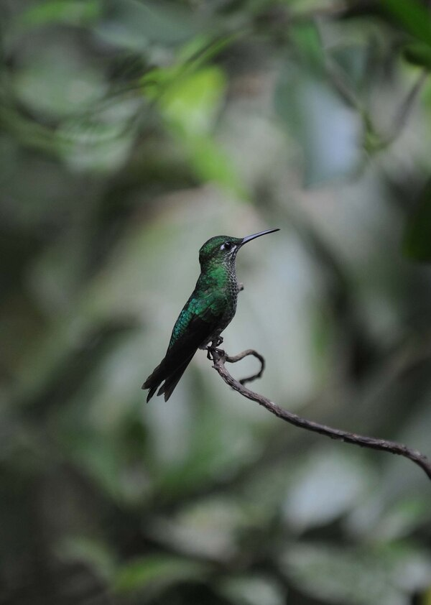
PROYECTO PARA EL NORORIENTE DE QUITO
ÁREA DE PROTECCIÓN ECOLÓGICA
Y
PARQUE
METROPOLITANO

Slide 2
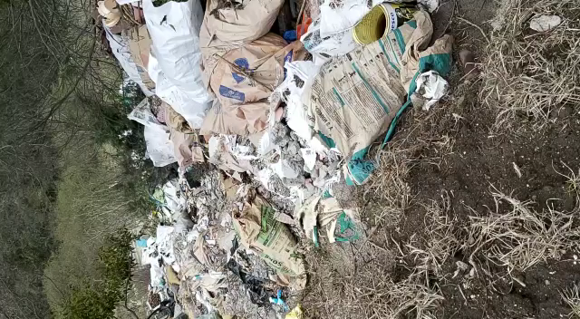
QUÉ MOTIVA ESTE PROYECTO
1. Preservación del único pulmón del nororiente urbano de Quito
2. Necesidad urgente de proteger las áreas naturales de:
- Vertido de escombros y basura en las quebradas del sector
- Asentamientos irregulares en el espacio público
3. Preservación de un valioso refugio de vida silvestre integrado en el trazado urbano de la ciudad de Quito
4. Dotar de un espacio recreativo de calidad a los más de 450.000 habitantes de las parroquias de Carcelén, Calderón y sus áreas de influencia
5. Mejoramiento de la calidad de vida de los habitantes de las
parroquias adyacentes al proyecto
6. Apropiación y empoderamiento del espacio urbano
7. Convertir áreas inseguras y contaminadas en espacios
amables y seguros

Slide 3
CÓMO SE ESTRUCTURA ESTE PROYECTO

Slide 4
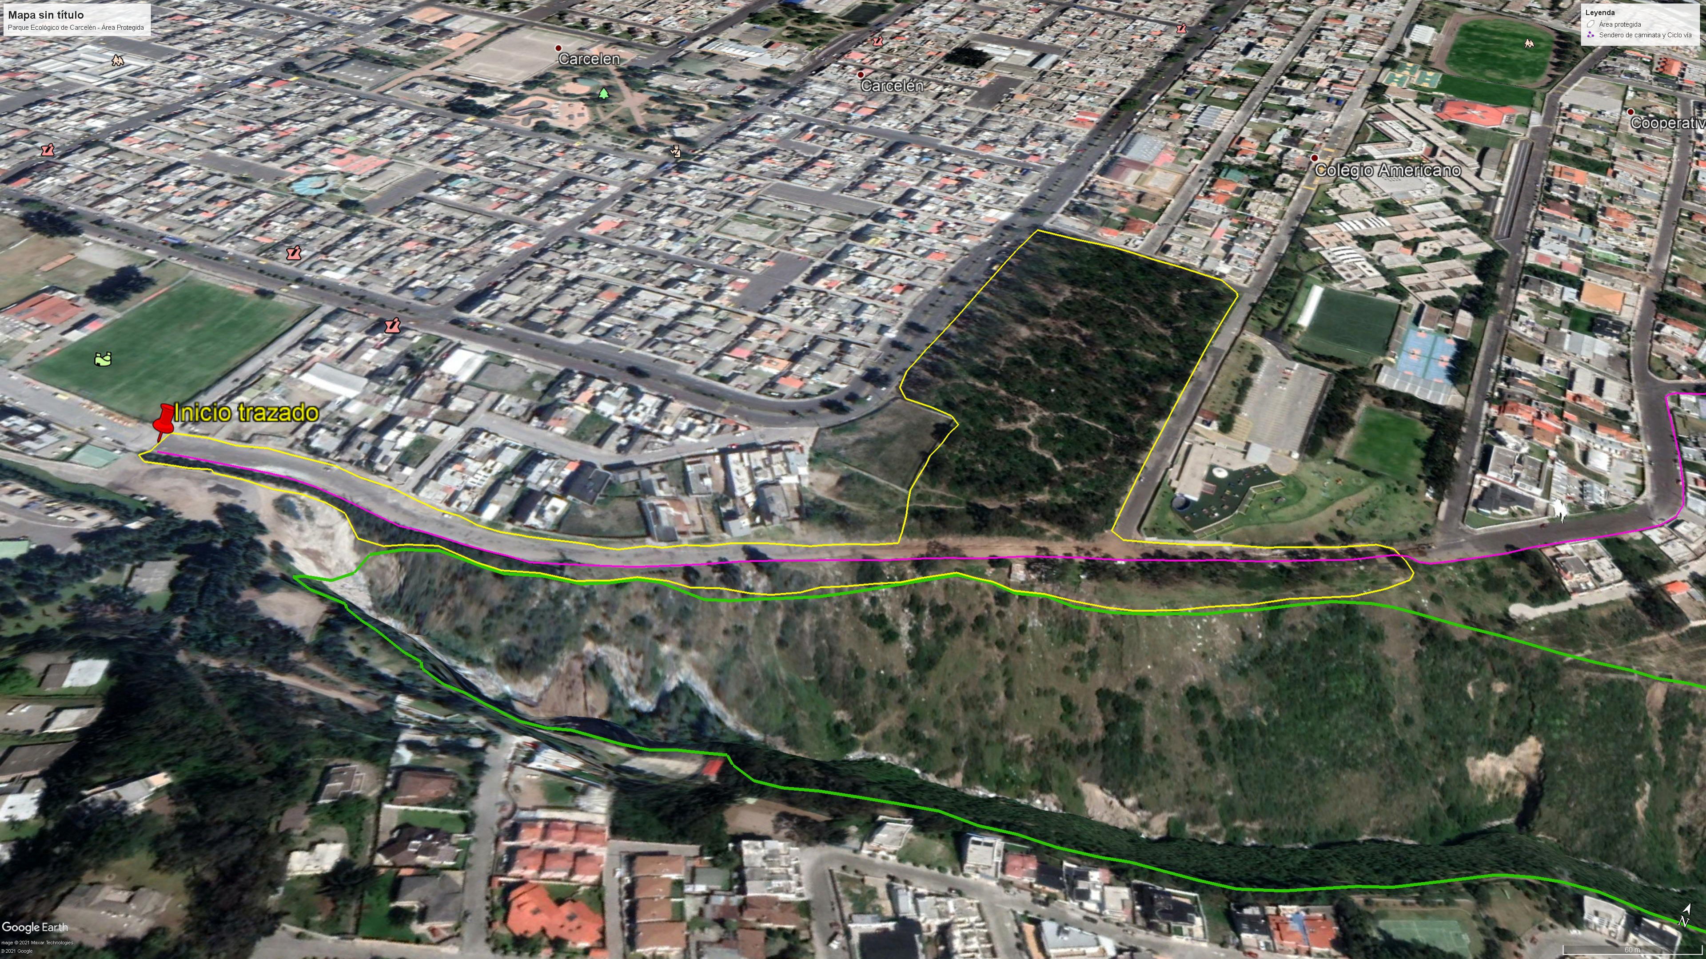
1
Emplazado sobre el borde superior de la quebrada que colinda con la calle Rafael Carvajal. Constituye el escenario natural en el que la comunidad desarrollará actividades recreativas y deportivas. Estará conformado por una ciclo vía, senderos de caminata o trote y equipamiento urbano.
PARQUE
LINEAL
ÁREA
RECREATIVA

Slide 5
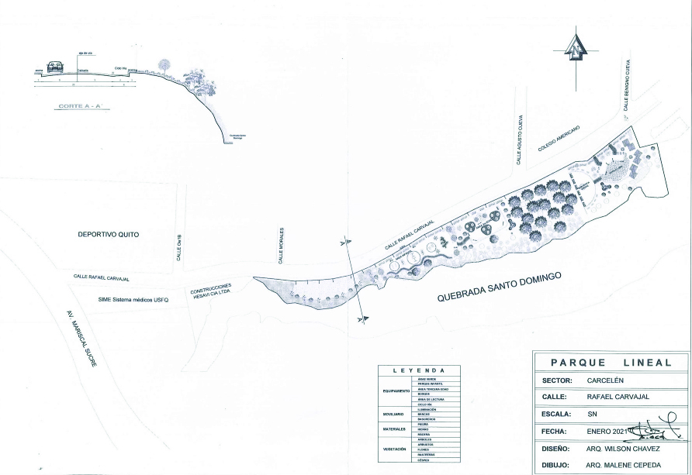
PARQUE LINEAL

Slide 6
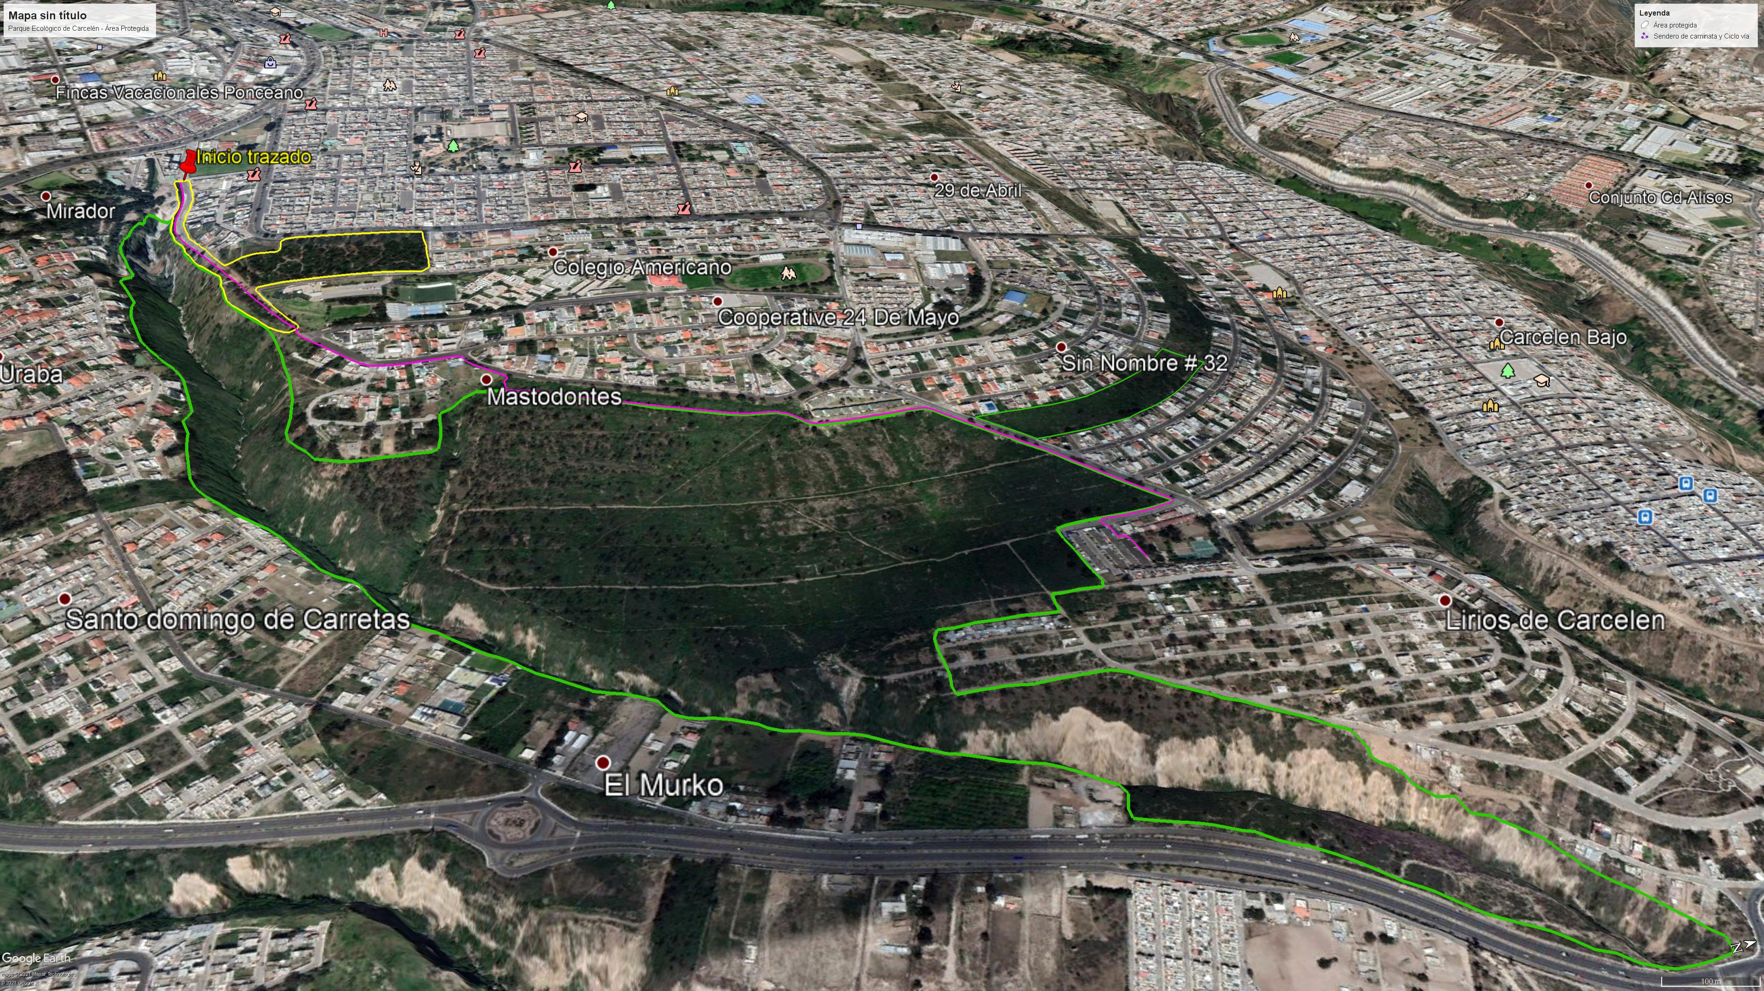
2
Conformada por un Relicto de Bosque Seco de Altura. Refugio de vida silvestre del sector nororiental urbano de la ciudad de Quito. Reserva biológica destinada a formar parte del Patrimonio Natural Distrital
ÁREA DE
PROTECCIÓN
ECOLÓGICA
63 HECTAREAS

Slide 7
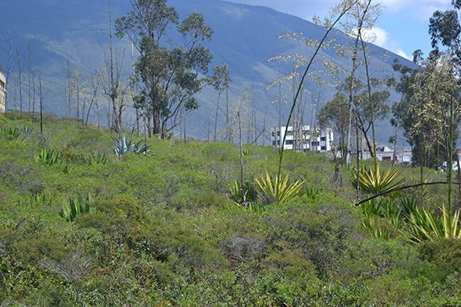
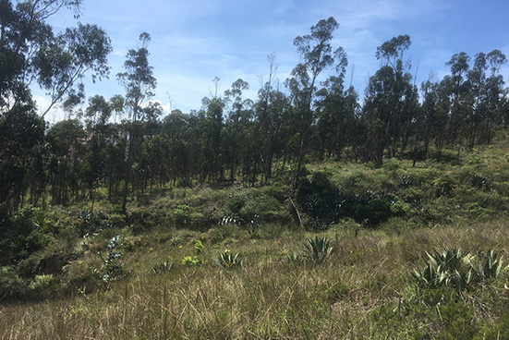
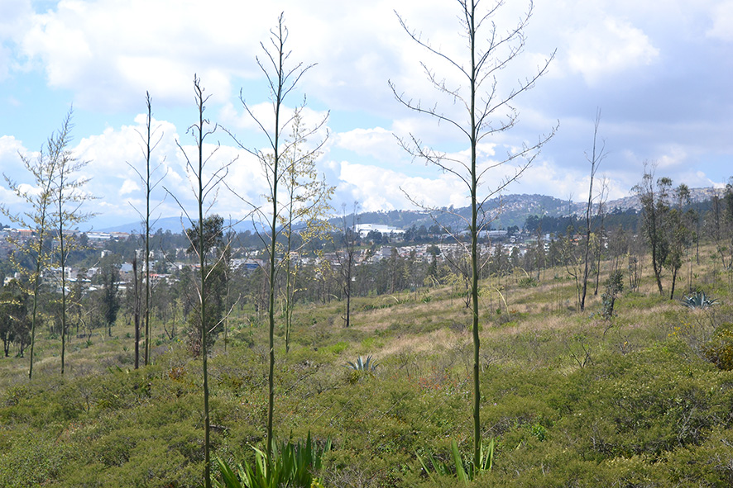
RELICTO DE BOSQUE SECO DE ALTURA
ALGUNAS ESPECIES ENDÉMICAS:
- KISHUAR
- IGUALAN
- MORTIÑAL
- PATA DE GALLO
- PENCO BLANCO
- ISO
- ESPINO DE FAIQUE

Slide 8
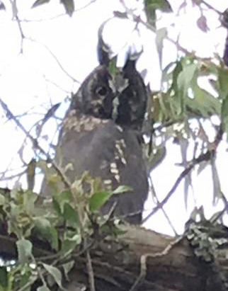
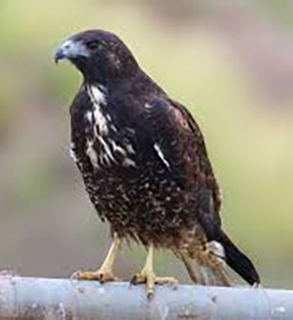
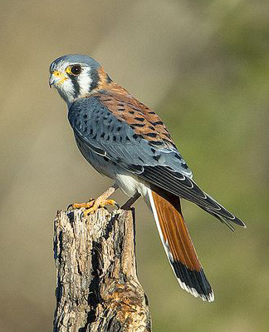
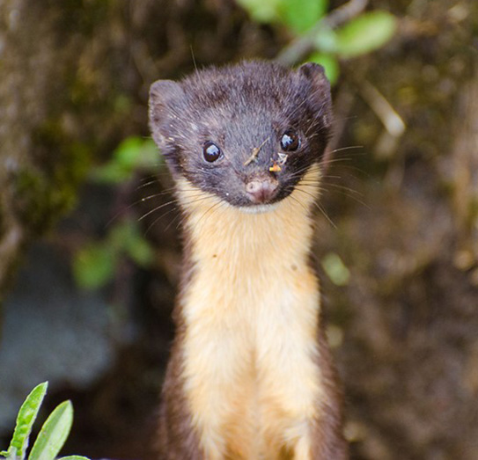
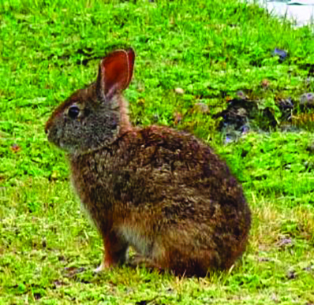
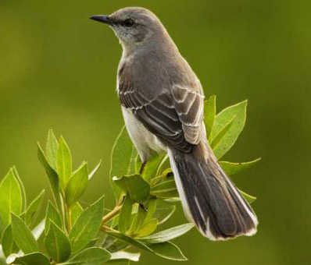
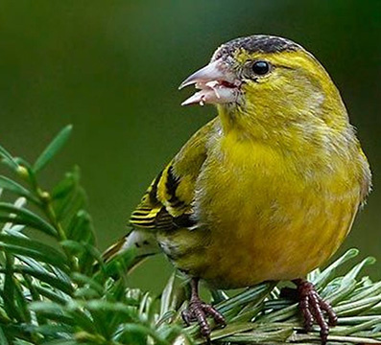
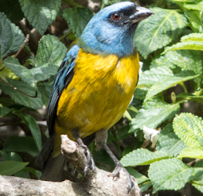
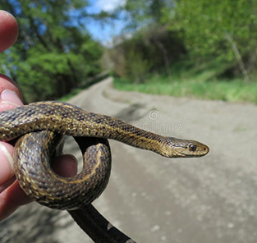
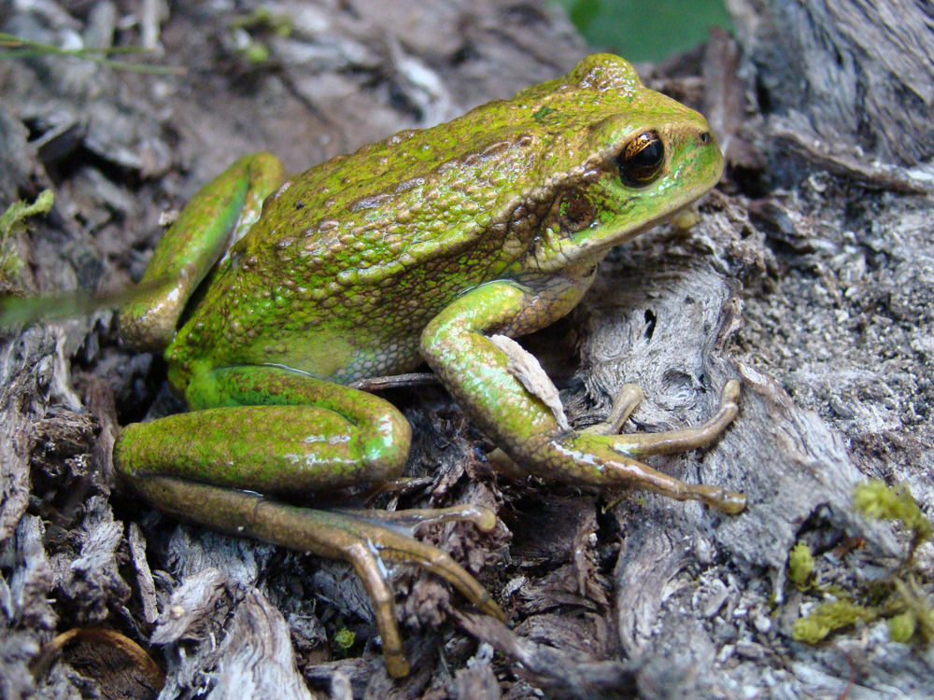
ALGUNOS EJEMPLARES DE FAUNA SILVESTRE
QUE SE ENCUENTRAN EN EL ÁREA DE PROTECCIÓN ECOLÓGICA
- Más de 20 especies de aves
- Mamíferos pequeños
BUHO ESTIGIO
GAVILÁN
QUILICO
CHUCURI
CONEJO SILVESTRE
- Reptiles y anfibios
CENTZONTLE TROPICAL
SICALIS
TANGARA CABEZA CELESTE
CULEBRA TERRESTRE
RANA MARSUPIAL

Slide 9
OTRAS ESPECIES DE AVES QUE SE ENCUENTRAN EN EL ÁREA DE PROTECCIÓN ECOLÓGICA:
MIRLOS
TORTOLAS
COLIBRI GIGANTE
COLOBRI COLA LARGA
COLIBRI COMUN
GILGERO PARAMERO
SEMILLERO COLIFAJEADO
GILGERO ENCAPUCHADO
GORRION
CHICHERICHE
ELIANA
QUINDE HERRERO
HUIRAG CHURO
PAJARO BRUJO
SOTERREY
OROCHELIDON MURINA
SOLITARIO
GOLONDRINAS

Slide 10
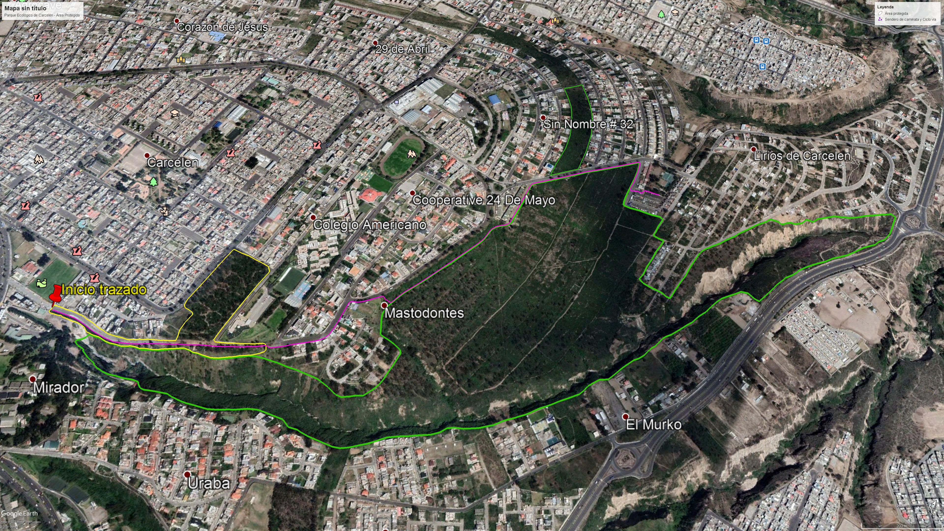
VISTA GENERAL DEL PROYECTO

Slide 11
GRACIAS !

